Slide 1
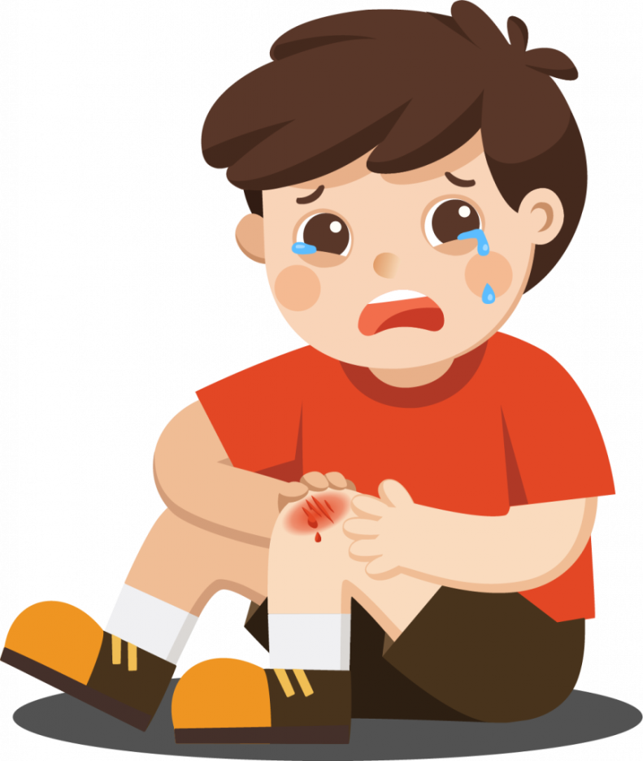
Муниципальное дошкольное образовательное автономное учреждение
«Детский сад № 83 «Искорка» общеразвивающего вида с приоритетным осуществлением познавательно-речевого развития воспитанников» г.Орска
Авторская дидактическая игра по ОБЖ «Ребенок поранился» для детей 4-5 лет
Воспитатель
_Тисакова Екатерина Андреевна
1 квалификационная категория

Slide 2

Цель: познакомить детей с элементарными приемами оказания первой медицинской помощи, ведь это может спасти его здоровье и жизнь.
Задачи:
-формировать представления о том, что полезные и необходимые бытовые предметы при неумелом обращении могут причинить вред и стать причиной беды;
-развивать умение самостоятельно объединяться для совместной игры;
-воспитывать дружеские взаимоотношения между детьми, умение договариваться, помогать друг другу.

Slide 3
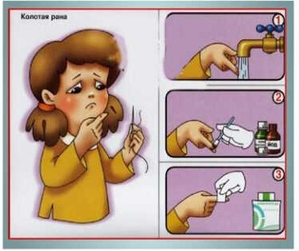
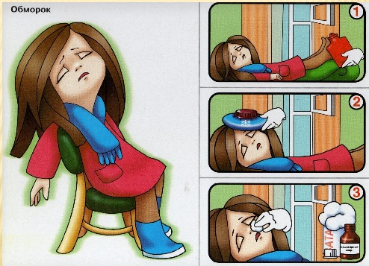
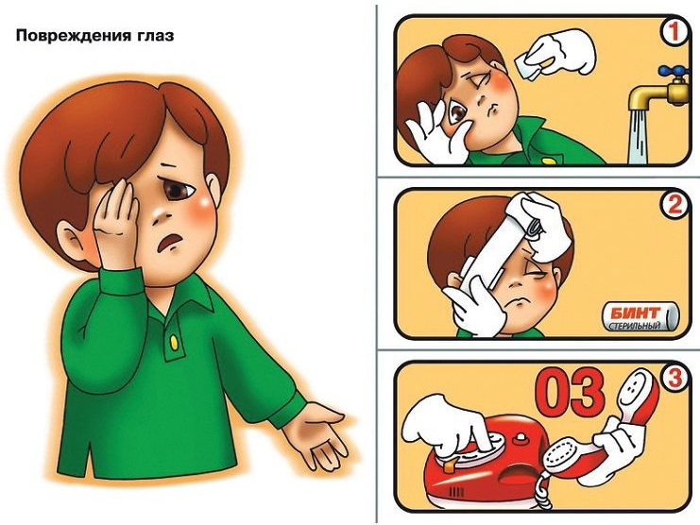
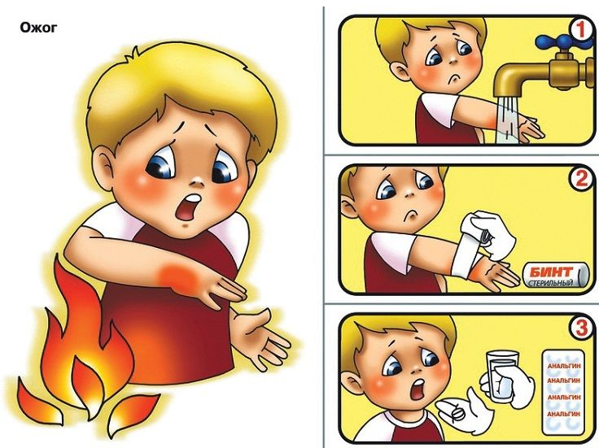
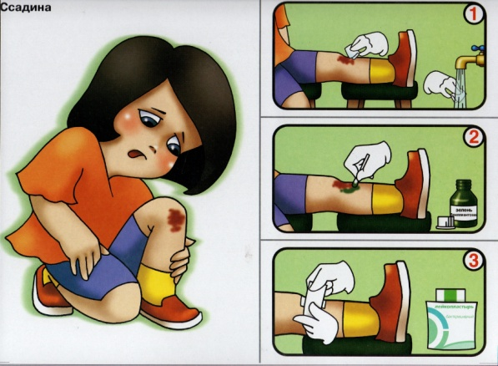
Ход игры: воспитатель предлагает детям выбрать карточки для оказания первой медицинской помощи ,при резанной ране, ссадине, ожоге, повреждении глаза, колотой ране и обмороке , и последовательно их выложить.

Slide 4
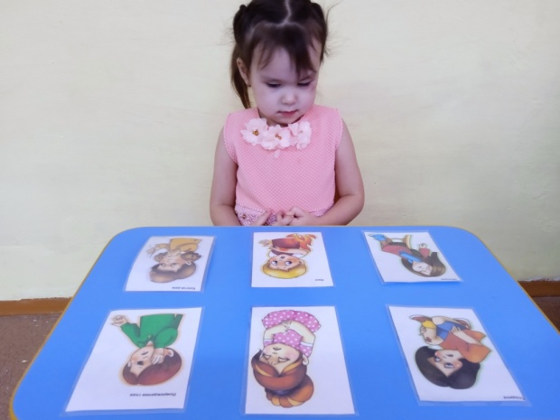

Slide 5
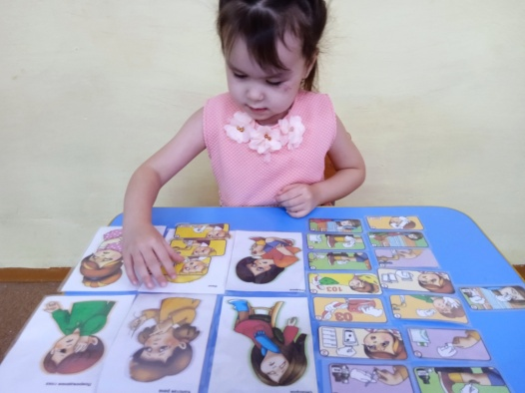

Slide 6
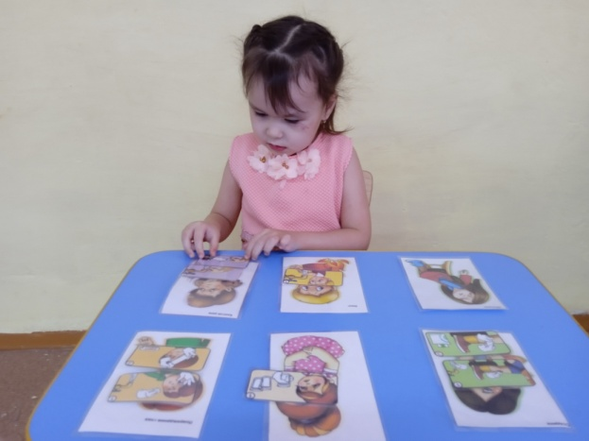

Slide 7
Усложнение игры: воспитатель берет карточки с последовательностью выполнения медицинской помощи и описывает, показывает на кукле, дети должны отгадать и сказать к какой травме они относятся.

Slide 8
Практическая значимость игры
Игру можно применять в занятиях, так и в самостоятельной деятельности детей.
В игре у детей развивается логическое мышление, познавательная активность;
- Закрепляется безопасное обращение с бытовыми предметами;
Развивается умение самостоятельно объединяться для совместной игры;
- Формируется представление о бытовых предметах, и предметах, которые могут стать причиной беды;
- Воспитывается дружеское взаимопонимание между детьми, умение договариваться, помогать друг другу.

Slide 9
Спасибо за внимание !

